Slide 1
阿里系电商商品信息采集思路与实践
安全研发组

Slide 2




阿里系产品
反爬力度大
反爬力度小
淘宝、天猫、1688……
闲鱼、一淘、……子平台

Slide 3
爬虫方式
模拟请求数据：requests
优点：速度快
缺点：不适用反爬超强的网站
模拟浏览器操作：webdriver
优点：数据请求完整，被封几率小
缺点：爬取速度慢

Slide 4
反爬方式
ip、请求频率、设备 （代码端限制、伪waf ）
账号、验证码 （cookie）
**JS** （检测脚本）
Font-face （大众点评）
Background （猫眼数据）
字符穿插 （爬取结果包含脏数据）
元素覆盖 （隐藏数据）

Slide 5
如何突破反爬
代理
伪装更完整的数据（ UA、Referer、Data）
Api接口
移动端（https://m.xx.com/）
反编译JS

Slide 6
阿里系平台选用爬取方式
Requests ？
Webdirver ？
解Xsign算法？

Slide 7
Requests
简单好用的爬取方式
import requests req = requests.get('https://www.zut.edu.cn') print(req.text)

Slide 8
模拟浏览器(webdriver)
两大核心：Chrome与Firefox or IE
快慢之分
from selenium import webdriver options = webdriver.ChromeOptions() browser = webdriver.Chrome(options=options) browser.get('https://www.zut.edu.cn/') # browser.close()
from selenium import webdriver options = webdriver.FirefoxOptions() browser = webdriver.Firefox(options=options) browser.get('https://www.zut.edu.cn/') # browser.close()
Chrome启动比Firefox不止快多少倍

Slide 9
解Xsign算法
解密JS文件，对app的数据进行获取
代价高。耗费精力大
通过app筛选数据2000条

Slide 10
爬取数据
0x01 数据采集之登录
0x02 数据采集之接口
0x03 数据采集之验证
0x04 数据采集之存储
0x05 数据采集之架构设计

Slide 11
0x01 登录
1. 手动登录 2. 模拟登录 [淘宝正面登录、三方微博账号登录] 3. 模拟浏览器注入cookie 4. 模拟浏览器加载Profiles文件
Tip：运行模拟浏览器--->空白

Slide 12
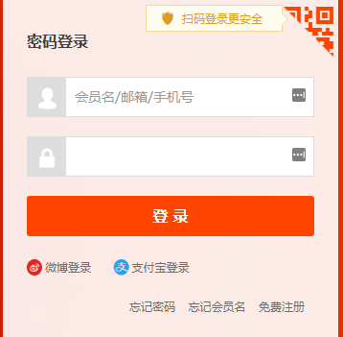
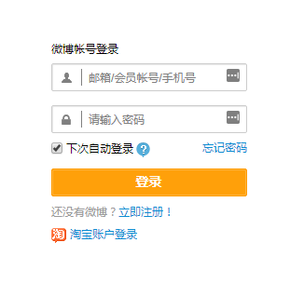
模拟登录
1. 暂停程序手动输入
2. 获取input，程序自动输入
问题：淘宝登录频繁出现滑动验证？
程序注入登录后的cookie绕登录
加载Profiles文件绕过登录
不足： 时间长后cookie失效。
3. 对抗滑动验证
action = ActionChains(self.browser) action.click_and_hold(getcache).perform() action.move_to_element_with_offset(to_element=getcache,xoffset=288, yoffset=0).perform()
淘宝
微博

Slide 13
0x01 登录
在操作滑动验证的时候永远滑动失败？
现象：在真实的浏览器上一滑就过，操作模拟浏览器永远是失败。
原因：阿里系的其中一个反爬机制、检测用户是不是正常用户、检测浏览器属性。如何让阿里检测不出我是模拟浏览器？

Slide 14
浏览器特征
模拟浏览器
F12→console
``` window.navigator.webdriver true ```
真实浏览器 F12→console
``` window.navigator.webdriver undefined ```
vs
代码隐藏属性 ``` options.add_experimental_option('excludeSwitches', ['enable-automation']) ```
这就够了？

Slide 15
阿里系检测其他属性（隐蔽）
'selenium-evaluate', 'webdriverCommand', 'webdriver-evaluate-response', '__webdriverFunc', '__webdriver_script_fn', '__$webdriverAsyncExecutor', '__lastWatirAlert', '__lastWatirConfirm', '__lastWatirPrompt', '$chrome_asyncScriptInfo‘
模拟浏览器自带属性，此时代码层已经难以去除特有属性。
使用中间人代理移除属性

Slide 16
Mitmproxy
中间人代理
修改请求响应包
与python容易结合
展示抓包内置
安装方式：
官网下载 https://百度一下.com
Python 包安装 pip install Mitmproxy

Slide 17
Mitmproxy
初体验—编写proxy.py文件拦截数据
from mitmproxy import ctx def response(flow):
flow.response.text = flow.response.text.replace(‘谷歌’, ‘百度')
mitmdump.exe -p 8888 proxy.py

Slide 18
Mitmproxy
去除阿里检测浏览器属性的js，修改无头浏览器属性
# -*- coding: utf-8 -*- from mitmproxy import ctx def response(flow): if 'um.json' in flow.request.url or ‘xxx.js' in flow.request.url or '/sufei_data/3.6.12/index.js' in flow.request.url: # 屏蔽selenium检测 flow.response.text = flow.response.text + 'Object.defineProperties(navigator,{webdriver:{get:() => false}}); ' for webdriver_key in ['webdriver', '__driver_evaluate', '__webdriver_evaluate', '__selenium_evaluate', '__fxdriver_evaluate', '__driver_unwrapped', '__webdriver_unwrapped', '__selenium_unwrapped', '__fxdriver_unwrapped', '_Selenium_IDE_Recorder', '_selenium', 'calledSelenium', '_WEBDRIVER_ELEM_CACHE', 'FirefoxDriverw', 'driver-evaluate', 'webdriver-evaluate', 'selenium-evaluate', 'webdriverCommand', 'webdriver-evaluate-response', '__webdriverFunc', '__webdriver_script_fn', '__$webdriverAsyncExecutor', '__lastWatirAlert', '__lastWatirConfirm', '__lastWatirPrompt', '$chrome_asyncScriptInfo', '$cdc_asdjflasutopfhvcZLmcfl_']: ctx.log.info('Remove "{}" from {}.'.format(webdriver_key, flow.request.url)) flow.response.text = flow.response.text.replace('"{}"'.format(webdriver_key), '"NO-SUCH-ATTR"') flow.response.text = flow.response.text.replace('t.webdriver', 'false') flow.response.text = flow.response.text.replace('FirefoxDriver', '')

Slide 19
0x01 登录
注入cookie
简单注入
for cookie in cookies: self.browser.add_cookie({k: v for k, v in cookie.items()})

Slide 20
0x01 登录
加载Profiles文件（火狐为例）
Cmd > firefox.exe – p C://1
找到默认的浏览器配置
\Users\Administrator\AppData\Roaming\Mozilla\Firefox\Profiles
模拟浏览器加载ua5yumsf.default文件夹
webdriver.FirefoxProfile(“xxx\firefoxprofile")
这个时候再模拟浏览器操作不再是空白

Slide 21
0x02 数据采集之接口
模拟浏览器请求接口数据，返回的json。但是请求过快出现Xsign验证。 破解验证方法：时间等待法。Xsign算法。

Slide 22
0x03 数据采集之验证
模拟浏览器模拟用户访问采集数据。 技巧： 1. 不加载图片，减少响应速度 2. 使用mimtproxy代理清除模拟浏览器属性 3. 模拟浏览器加上证书 4. 模拟浏览器设置代理 5. 设置爬取时间间隔 6. 设置超时等待

Slide 23
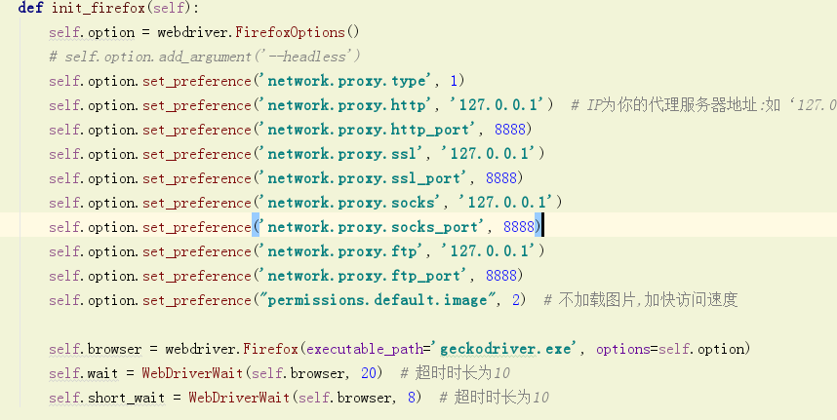
0x03 数据采集之验证

Slide 24
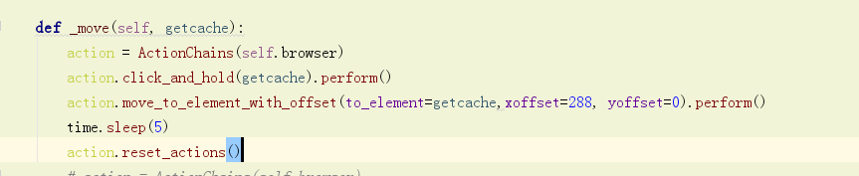
0x03 数据采集之验证
滑动验证码
用完mimtproxy去除模拟浏览器属性后，滑动通过率70%+

Slide 25
0x04 数据采集之存储
数据存储
Excle
Mysql
Mongodb

Slide 26
0x05 数据采集之架构设计
如何设计一个较好的采集架构？
发现存在问题：
单账号长时间采集出现访问频繁（小二滑动）
滑动验证存在通过率不高
出现频繁后更换cookie恢复正常
采集频率不能过快
能找到商品接口，但易失效出现小二

Slide 27
0x05 数据采集之架构设计
如何设计一个较好的采集架构？
爬虫需求：
程序能全自动爬取
能自动登录淘宝账户
判断当前用户cookie是否失效
能检测验证存在并去滑动验证码
能在验证失败情况下复验证
能完成数据存储展示
尽量提高爬虫效率

Slide 28
0x05 数据采集之架构设计
如何设计一个较好的采集架构？
方案一：单账号
模拟浏览器爬取，检测用户cookie，失效后或不存在清除cookie重新登录。到指定关键字或页面爬取。检测是否出现滑动验证，验证滑动。滑动失败进行再次滑动。获取到页面数据使用xpath解析数据、入库、展示。

Slide 29
0x05 数据采集之架构设计
如何设计一个较好的采集架构？
方案二：多账号
使用多淘宝账号，设置用户数据库、cookie数据库。设计一个爬虫系统、一个登录系统。登录用户保存用户的cookie。将cookie加入到cookie池中。爬虫系统随机选择cookie用户数据爬取，保存数据。遇到cookie失效。将cookie对应的用户交给登录系统，登录系统重新登录获取新的cookie替换原来的cookie。爬虫系统选择使用api接口requests获取数据，模拟浏览器只做登录系统。这样爬取的效率大大增加。

Slide 30
0x05 数据采集之架构设计
如何设计一个较好的采集架构？
代码实现：
https://github.com/DropsDevopsOrg/ECommerceCrawlers/tree/master/TaobaoCrawler

Slide 31
谢谢

